Slide 1


Koncepcja prac nad
Strategią Rozwoju Województwa Pomorskiego 2030
Pomorskie Forum Inicjatyw Pozarządowych
Słupsk, 29 sierpnia 2019 r.

Slide 2
Przesłanki nowej SRWP 2030
z dniem 31 grudnia 2020 r. wygasa obowiązująca SRWP 2020
dostosowanie do nowych dokumentów na poziomie krajowym (SOR, KSRR 2030)
przygotowanie do nowej perspektywy finansowej UE 2021-2027
uwarunkowania społeczno-gospodarcze
w skali globalnej, europejskiej i krajowej

Slide 3








Wyzwania 2020+
Globalna konkurencja
Ekstremizm
Bezpieczeństwo energetyczne
Zmiany klimatu
Procesy
demograficzne
Migracje
Rozwój technologiczny

Slide 4

Polityka spójności 2020+
propozycji Wieloletnich Ram Finansowych na lata 2021-2027 wg. KE:
redukcja polityki spójności o 6-7% do poziomu nieco ponad 331 mld EUR
nastąpi powiązanie budżetu z wartościami UE – „zasada praworządności”
kryteria podziału środków pomiędzy państwa członkowskie – oprócz PKB na mieszkańca, także wskaźniki związane m.in. z:
demografią
ubóstwem
innowacjami
klimatem
migracjami

Slide 5
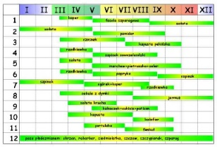



Zasady opracowania SRWP 2030
wieloletnie planowanie rozwoju – uwzględniające zmienność uwarunkowań społeczno-gospodarczych
spójność – zbieżność z celami dokumentów strategicznych na poziomie europejskim i krajowym
transparentność – otwartość na obywateli
i instytucje
partnerstwo i partycypacja społeczna – wizja oraz cele rozwojowe województwa uzgodnione w ramach otwartej debaty publicznej

Slide 6
Główne założenia
SRWP 2030:
będzie oparta na wyborach strategicznych posiadających silny mandat społeczny
wyznaczy mierzalne, możliwe do osiągnięcia i weryfikacji cele rozwojowe
będzie miała charakter sprawczy → narzędzia realizacji, na które SWP ma realny wpływ
powstanie w ramach PARTYCYPACJI – zapewniony zostanie wysoki poziom włączenia partnerów na wszystkich etapach

Slide 7
Uspołecznienie procesu
Subregionalne Zespoły Robocze
eksperci tematyczni
informacje w mediach społecznościowych, dedykowana strona www
konsultacje (problemy / pytania) on-line
konsultacje z gremiami o charakterze regionalnym
konsultacje z innymi regionami oraz z instytucjami spoza regionu
uruchamiane mogą być kolejne narzędzia partycypacyjne, np. design thinking

Slide 8
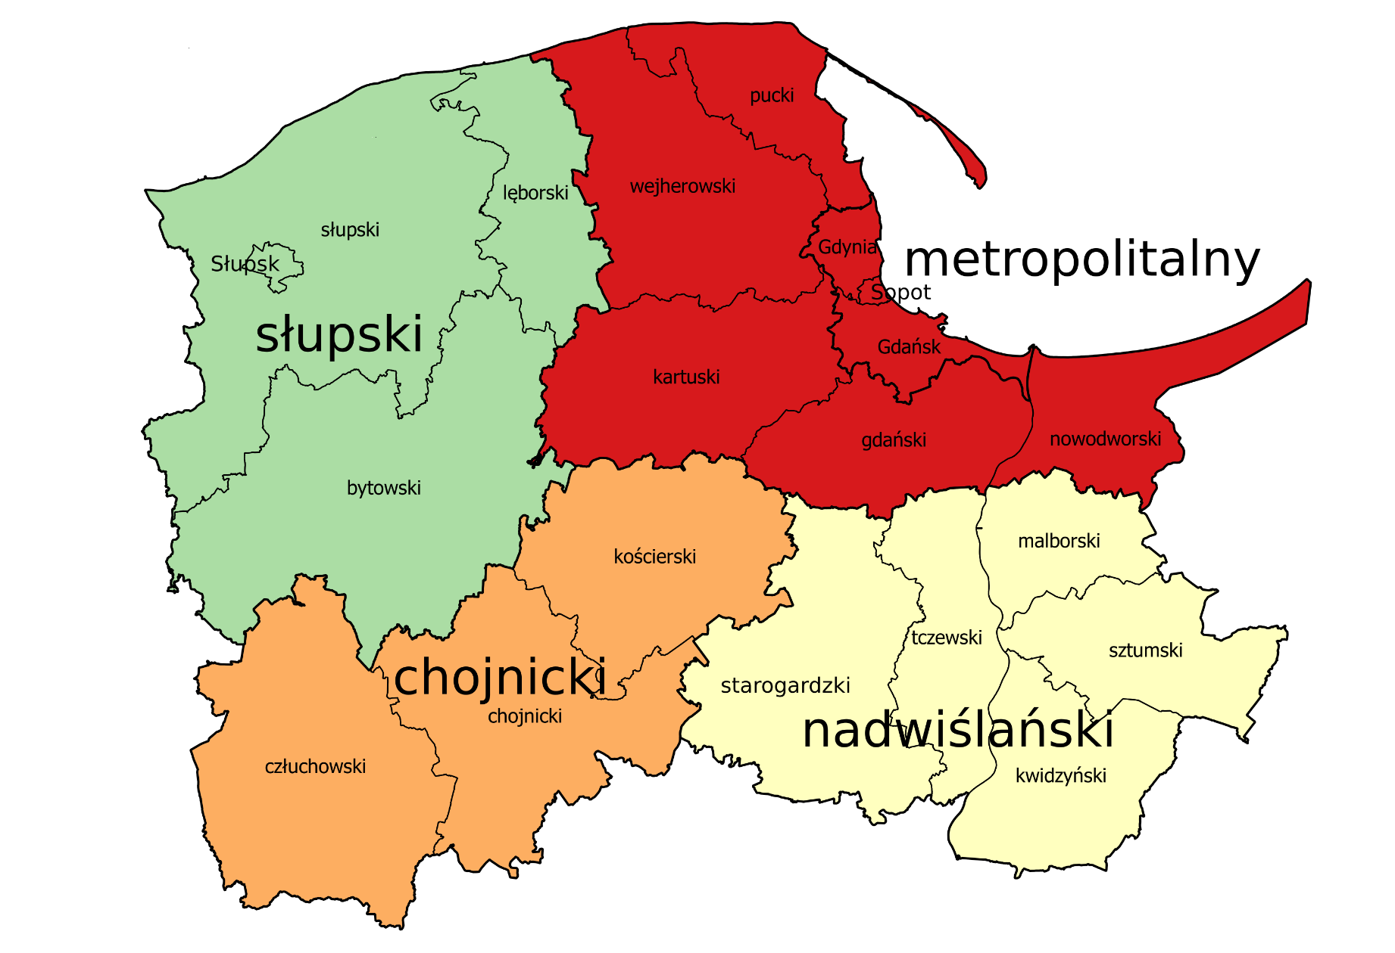
Subregionalne Zespoły Robocze

Slide 9
Harmonogram
Zadania do realizacji | 2019 |  |  |  | 2020
 | I | II | III | IV | I | II | III | IV
Przyjęcie przez SWP zasad, trybu i harmonogramu opracowania SRWP 2030
Opracowanie projektu SRWP 2030, w tym organizacja debat, konferencji, seminariów
Zatwierdzenie projektu SRWP 2030 przez ZWP (na tym etapie rozpoczną się prace nad RPO i RPS 2021+)
Konsultacje społeczne projektu SRWP 2030
Ocena ex-ante projektu SRWP 2030
Strategiczna ocena oddziaływania na środowisko projektu SRWP 2030
Zatwierdzenie projektu SRWP 2030 przez ZWP
Zatwierdzenie SRWP 2030 przez SWP (na tym etapie przyjęcie RPO i RPS 2021+)
Działania informacyjne
Istnieje możliwość modyfikacji harmonogramu przez ZWP w granicach 3 miesięcy

Slide 10

Dziękuję za uwagę
www.strategia.pomorskie.eu
strategia2030@pomorskie.eu

